Slide 1
ВПР весенний период 2021 год

Slide 2
Всероссийские проверочные работы 2021
ВПР – это новый вид проверки знаний по различным предметам учащихся 4, 5, 6, 7, 8, 11 классов. Впервые тестирование провели в 2015 году. С тех пор, работа проводится ежегодно.
В 11 классе работы пишут по тем предметам, которые не были выбраны для сдачи ЕГЭ.
(Оценки за ВПР в журнал не выставляются)

Slide 3
График проведения ВПР 2021
4 класс | 5 класс | 6 класс | 7 класс | 8 класс | 11 класс
30.03.2021 русский язык (ч. 1) | 30.03.2021 русский язык | 30.03.2021 русский язык | 30.03.2021 русский язык | 13.04.2021 русский язык | 02.03.2021 история
01.04.2021 русский язык (ч. 2) | 01.04.2021 биология | 06.04.2021 математика | 01.04.2021 история | 15.04.2021 математика | 04.03.2021 биология
06.04.2021 математика | 06.04.2021 математика | 13.04.2021 предмет на основе случайного выбора | 06.04.2021 математика | 20.04.2021 предмет на основе случайного выбора | 09.03.2021 география
08.04.2021 окружающий мир | 08.04.2021 история | 15.04.2021 предмет на основе случайного выбора | 08.04.2021 биология | 22.04.2021 предмет на основе случайного выбора | 11.03.2021 физика
 |  |  | 13.04.2021 география |  | 16.03.2021 химия
 |  |  | 15.04.2021 общество |  | 18.03.2021 анг.яз.
 |  |  | 20.04.2021 физика
 |  |  | 22.04.2021 анг.яз. 7а; 27.04.2021 анг.яз. 7б

Slide 4
Предметы на основе случайного выбора для каждого класса по 2-ум предметам (информация о распределении предметов по классам в параллелях предоставляется Рособнадзором через личный кабинет учреждения, не ранее чем за неделю до дня проведения)
и
6 класс
История
Биология
География
Общество
8 класс
История
Биология
География
Общество
Физика
Химия
2 предмета
ЗАГОЛОВОК
2 предмета
ЗАГОЛОВОК

Slide 5
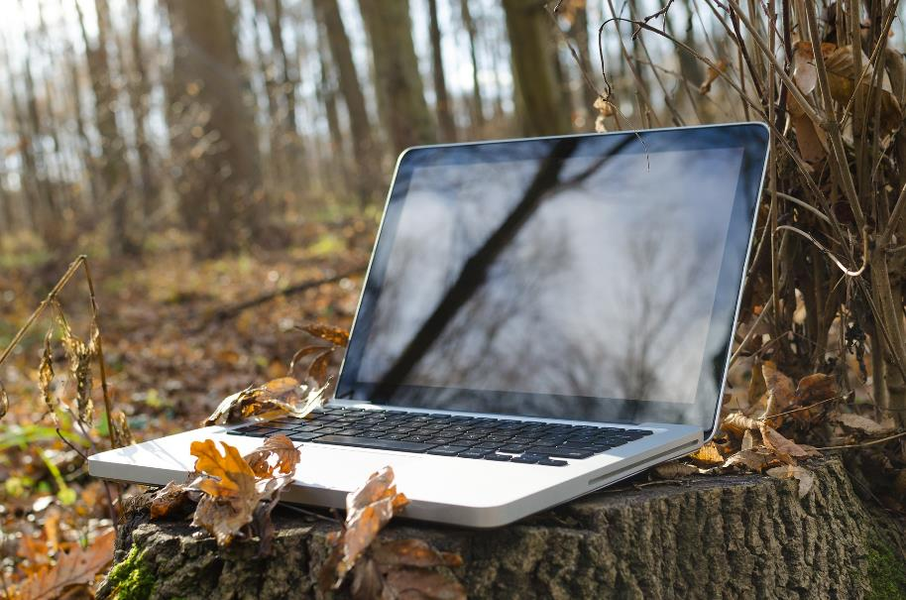
Время выполнения работ
Время выполнения работ варьируется исходя из класса и предмета.
4 класс – 45 минут на все предметы.
5 класс – от 45 минут до 60 минут.
6 класс – от 45 минут до 90 минут.
7 класс – от 45 минут до 90 минут.
8 класс – от 45 минут до 90 минут.
11 класс – 90 минут, английский язык 75 минут.

Slide 6
РЕСУРСЫ
Рекомендации по повышению объективности оценки образовательных результатов
Образцы и описания проверочных работ для проведения ВПР

